Slide 1

재미동포를 위한 한국어(영어권)
유아유치반_4
재미한국학교협의회 (NAKS)
The National Association for Korean Schools

Slide 2
[ 4 주차 수업지도 및 목표 ]
지난 시간에 배운’ㄷ,다’ 낱말을 복습해 봅니다.
인사노래와 한글 자,모음 노래는 수업 흐름에 따라 선택하여 사용하세요.
‘ㄹ,과 라’ 를 배우며 해당하는 통글자 낱말을 배웁니다.
( ZOOM 수업 시, 스크린 공유 후 아이들이 직접 글자를 화면에 써 보게 하면 좋습니다.)
ㄹ 연계동화책 ‘청개구리’를 함께 보고(읽고) 줄거리나 인상깊은 부분 혹은 배울 점을 함께 나누어 봅니다.
- 실물 동화책을 사용하거나, 동영상 링크를 이용합니다.
- 그림으로 쓰는 독서일지를 이용하면 효과적입니다. – 숙제 *
오늘 배우는 글자가 있는 ‘작은 동물원’ 동요를 들으며 글자 생김새에 익숙해 지도록 합니다.
특별활동 : 누가누가 멀리뛰나 개구리 종이접기
슬라이드 하단에 교사의 수업을 돕기 위한 ‘자료 사용지침’ 노트가 첨부된 페이지가 있습니다.
필요에 따라 참고하여 사용하세요.
재미한국학교협의회 (NAKS)
The National Association for Korean Schools

Slide 3
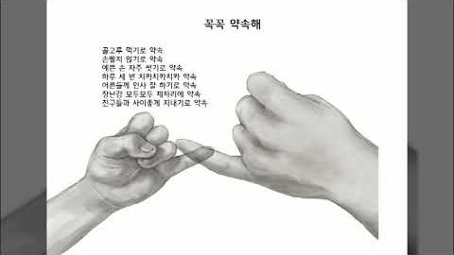
안녕하세요, 선생님!
안녕, 친구들!
https://youtu.be/7JnWRyxz-rM
인사 잘하기로 약속해!
수업할 때 집중하기로 약속해!
친구들과 사이좋게 지내기로 약속해!
재미한국학교협의회 (NAKS)
The National Association for Korean Schools
Notes:
아침마다 아이들과 인사하는 노래입니다.
화면을 클릭하시면 음악과 애니메이션 효과가 재생됩니다.

Slide 4

자음노래 :
모음노래 :
https://youtu.be/sI8bk7vqys0 1:28
https://youtu.be/a0ybUSnMQew?list=PLvGNX68W6qsd96SkJBk5dJuXNZgMNYW06
https://youtu.be/A7JczAgrmII?list=PLvGNX68W6qsd96SkJBk5dJuXNZgMNYW06
Youtube.com
재미한국학교협의회 (NAKS)
The National Association for Korean Schools

Slide 5
[ 복습 한글 다 - 디 ]
ㅓ
ㅣ
ㅑ
ㅕ
ㅏ
ㄷ
ㅗ
ㅛ
ㅜ
ㅠ
ㅡ
재미한국학교협의회 (NAKS)
The National Association for Korean Schools

Slide 6
[ 오늘의 한글자음 ]
ㄹ
1
2
3
4
5
6
7
ㄱ
ㄴ
ㄷ
ㄹ
ㅁ
ㅂ
ㅅ
8
9
10
11
12
13
14
ㅇ
ㅈ
ㅊ
ㅋ
ㅌ
ㅍ
ㅎ
[ 리 을 ]
재미한국학교협의회 (NAKS)
The National Association for Korean Schools

Slide 7
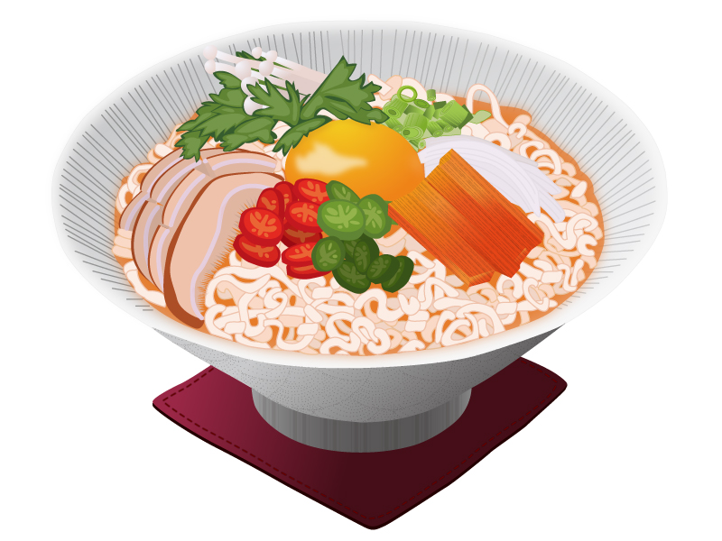
[ ㄹ 글자만들기 예시 ]
[자음]
[모음]
ㄱ
ㄴ
ㄷ
ㄹ
ㅏ
ㅑ
ㅓ
ㅕ
ㅁ
ㅂ
ㅅ
ㅇ
ㅗ
ㅛ
ㅜ
ㅠ
ㅈ
ㅊ
ㅋ
ㅌ
ㅍ
ㅎ
ㅡ
ㅣ
재미한국학교협의회 (NAKS)
The National Association for Korean Schools
Notes:
라면 입니다.

Slide 8
[ 함께 써 봐요! ]
ㄹ
라
1
1
2
2
5
3
3
4
재미한국학교협의회 (NAKS)
The National Association for Korean Schools

Slide 9
‘ㄹ,라’ 글자에 해당하는
통글자 낱말을 배워보아요!
재미한국학교협의회 (NAKS)
The National Association for Korean Schools

Slide 10

라디오
라
라면
라

Slide 11


해바라기
라
고릴라
라

Slide 12
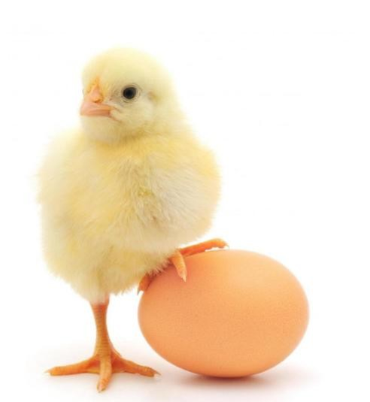
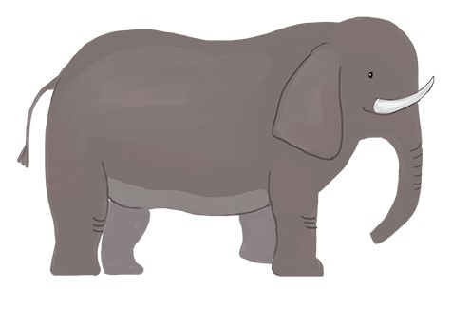
병아리
리
코끼리
리

Slide 13

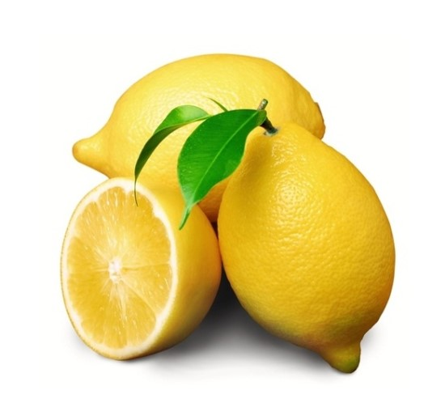
오리
리
레몬
레

Slide 14
[ ㄹ,라 활용 글자! ]
ㄹ
ㄹ
ㅏ
ㅣ
ㅓ
재미한국학교협의회 (NAKS)
The National Association for Korean Schools
Notes:
라,리,레를 통해 글자의 변형을 배워 봅니다.
ㄹ 에 각기 다른 모음이 붙어 서로 다른 글자가 만들어짐을 보여주세요.

Slide 15
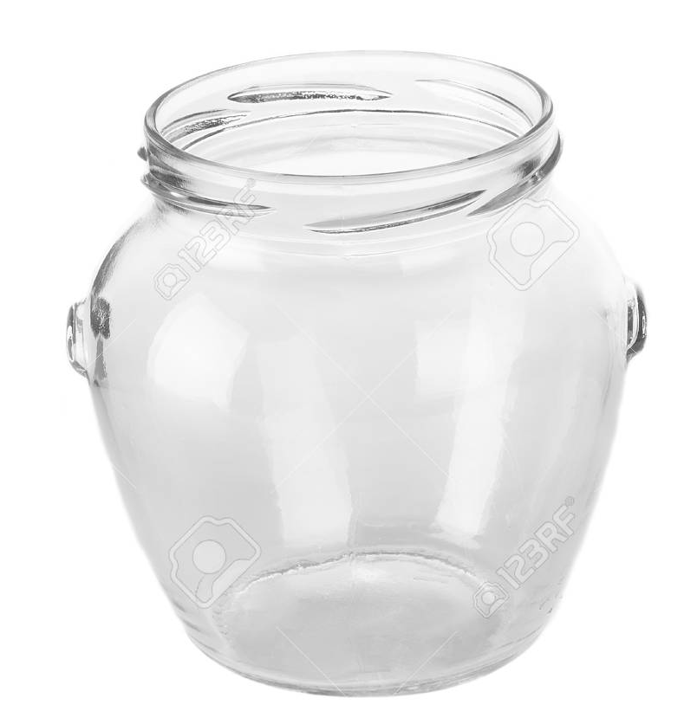

재미있는 놀이~ 리 리 릿자로 끝나는 말은?
유리 항아리
병아리
오리
개나리
코끼리
재미한국학교협의회 (NAKS)
The National Association for Korean Schools
Notes:
리리릿자로 끝나는 말은 의 동요와 함께 이용하셔도 좋을 것 같습니다.
클릭 후에 그림이 글씨로 바뀌어 집니다.

Slide 16
‘ㄹ,라’ 글자에 해당하는
동화 『청개구리』를 함께 읽어보아요.
재미한국학교협의회 (NAKS)
The National Association for Korean Schools

Slide 17
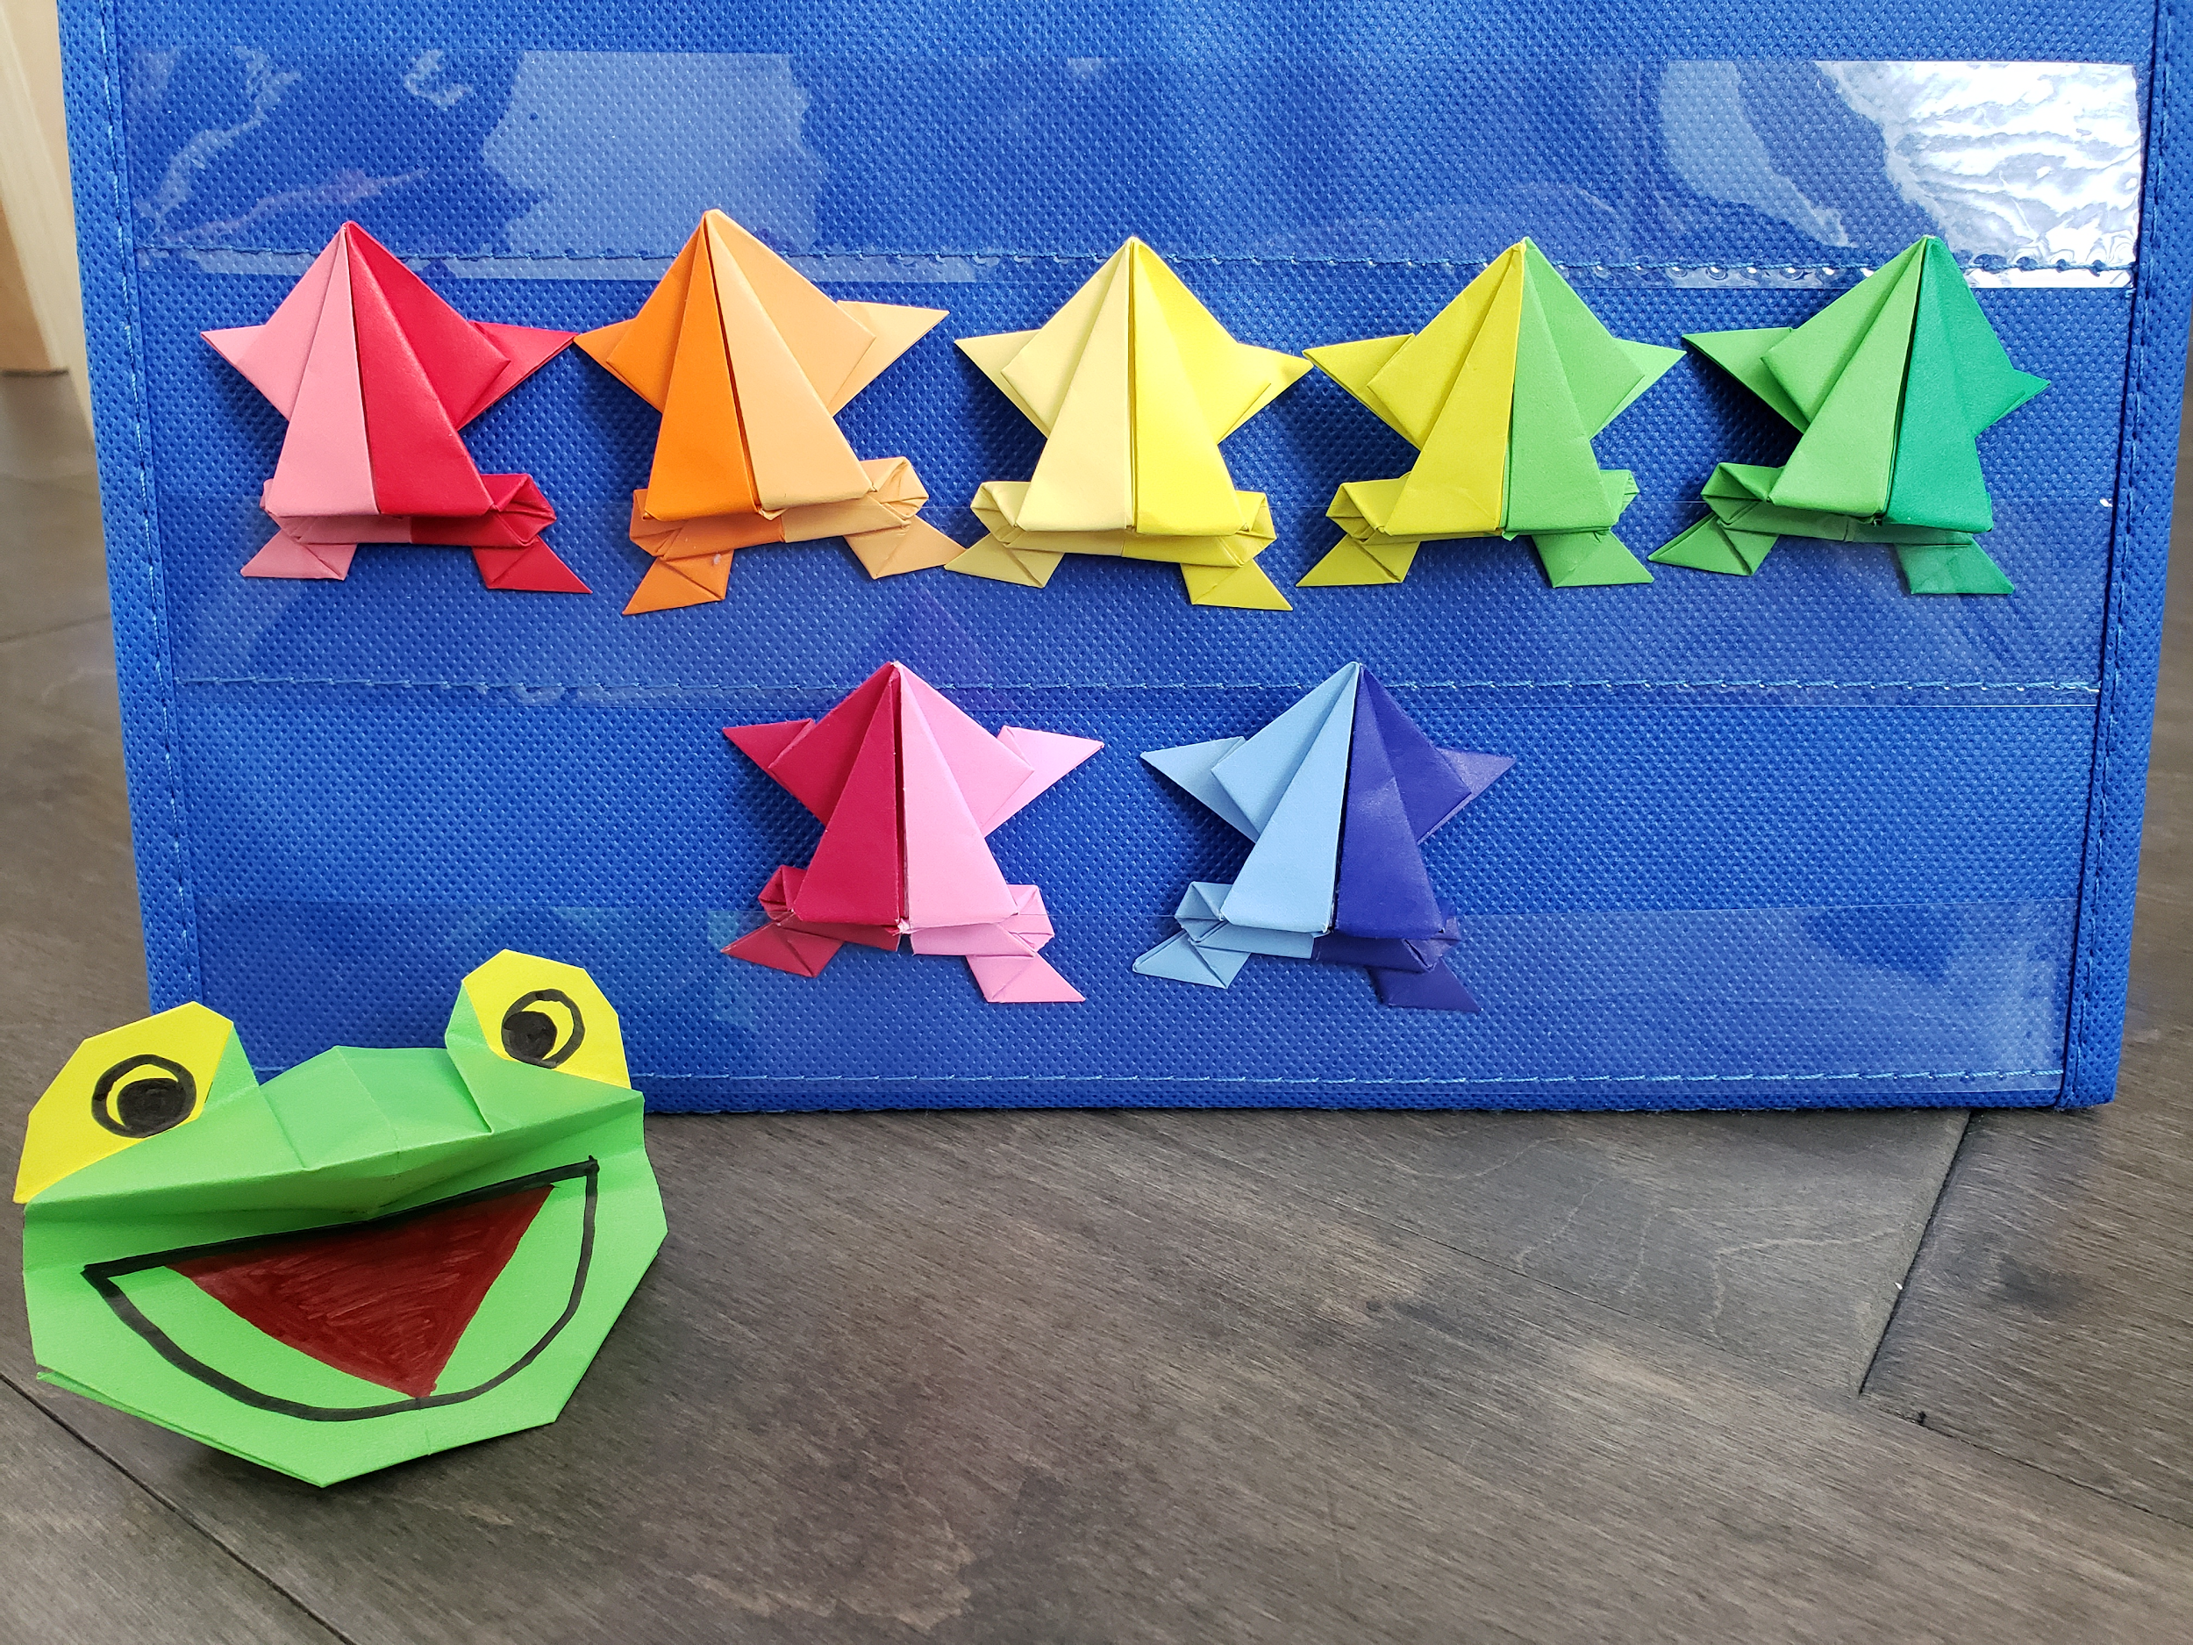
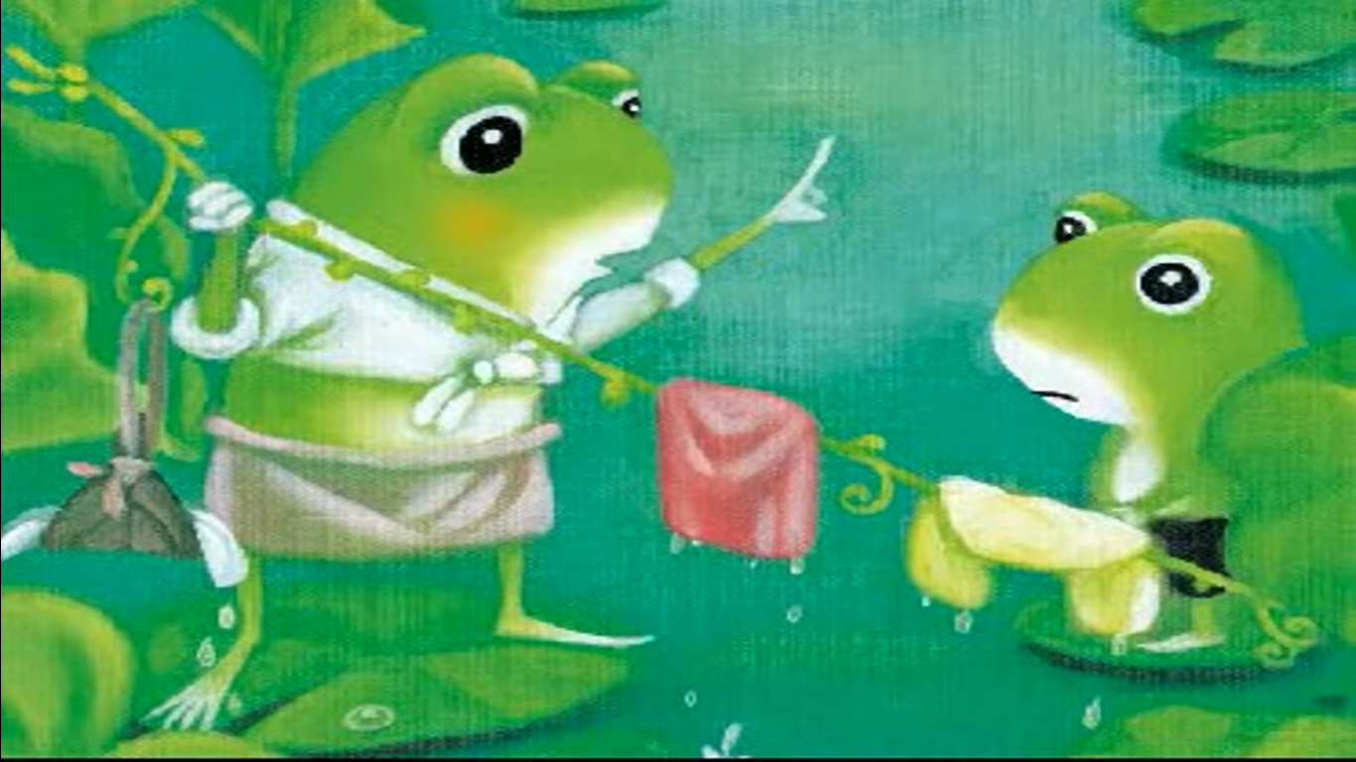
[ 4 주차 동화책 읽기 ]
청개구리
(굴개굴개 청개구리)
https://youtu.be/aLATvT_UHGk 6:25
재미한국학교협의회 (NAKS)
The National Association for Korean Schools
Notes:
반댓말 놀이 (개구리와 함께 묻고 답하기
종이 개구리로 누가누가 멀리 뛰나! (종이접기 활동)
- 청개구리 울음소리 https://youtu.be/Nmct1o3YUyM
[ㄹ 동화] 시간여유에 따라 한 가지 더 보여주셔도 좋습니다.(링크)
혹부리 영감님 https://youtu.be/MvNlRSIc44M 6:54

Slide 18

굴개굴개 청개구리에 대해 함께 알아봐요!
청개구리는 어떤 성격이에요?
청개구리 엄마는 왜 걱정을 하였나요?
청개구리의 엄마는 왜 냇가에 묻어달라는 말을 했을까요?
청개구리처럼 엄마말씀을 반대로 해 본 경험을 이야기 해 보아요.
재미한국학교협의회 (NAKS)
The National Association for Korean Schools

Slide 19
‘ㄹ’의 가족들은 누가 있을까?
https://youtu.be/C2VN2swmngI?list=PL0Xce52AoWX5VMxw_T5UYkH_T-qFyczkf
라
랴
러
려
로
료
루
류
르
리
재미한국학교협의회 (NAKS)
The National Association for Korean Schools

Slide 20
골라보세요
아래 글자 중 ㄹ 의 알맞은 모양을 골라보세요.
ㄹ
ㄹ
ㄹ
ㄹ
재미한국학교협의회 (NAKS)
The National Association for Korean Schools

Slide 21


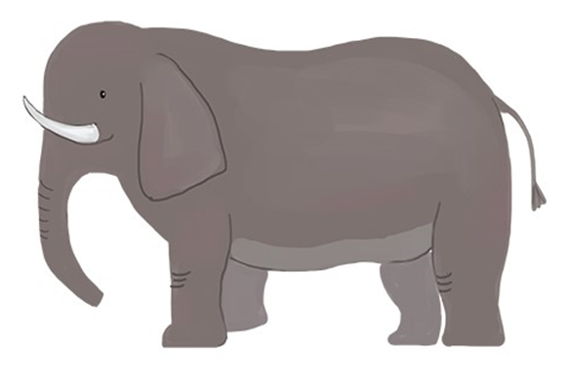
연결해 보세요
그림과 글자가 서로 맞는 것을 찾아 연결해 보세요,.
오리
라디오
코끼리
재미한국학교협의회 (NAKS)
The National Association for Korean Schools

Slide 22
써 보세요
ㄹ과 10개의 모음을 합해 붙여 써 보세요.
 | ㅏ | ㅑ | ㅓ | ㅕ | ㅗ | ㅛ | ㅜ | ㅠ | ㅡ | ㅣ
ㄹ | 라 |  |  |  |  |  |  | 류
ㄹ |  |  |  | 려
재미한국학교협의회 (NAKS)
The National Association for Korean Schools

Slide 23


[ 동요 수업 ]
병아리
물오리
개구리
노래링크
https://youtu.be/uTrvB_o7D98
㈜애플비북스 랄랄라테마동요그림책
재미한국학교협의회 (NAKS)
The National Association for Korean Schools
Notes:
동요를 들으면서 가사를 비교해서 오늘 배우는 낱말과 연결시켜 주세요.
ㄹ 이 들어간 단어 ‘병아리, 물오리, 개구리’ 낱말 생김새를 상기하도록 해 줍니다.

Slide 24
[ 4 주차 특별활동 ]
누가누가 멀리 뛰나 (개구리 접기)
https://youtu.be/NBy8YDAFAf0
참고를 위한 수업 실제 사진입니다.
재미한국학교협의회 (NAKS)
The National Association for Korean Schools
Notes:
수업을 위해 종이접기 후 찍은 사진입니다.
온라인 수업 시에는 부모님께 도움을 청해서 하시거나, 조금 더 쉬운 버전으로 바꾸어 진행하셔도 좋습니다.

Slide 25
References
코뿔소 한글쓰기 (단어)
https://youtu.be/7JnWRyxz-rM
https://youtu.be/sI8bk7vqys0
https://youtu.be/a0ybUSnMQew?list=PLvGNX68W6qsd96SkJBk5dJuXNZgMNYW06
https://youtu.be/A7JczAgrmII?list=PLvGNX68W6qsd96SkJBk5dJuXNZgMNYW06
https://youtu.be/aLATvT_UHGk
https://youtu.be/C2VN2swmngI?list=PL0Xce52AoWX5VMxw_T5UYkH_T-qFyczkf\
https://youtu.be/NBy8YDAFAf0
이미지 : google.com / youtube.com
㈜애플비북스 랄랄라 테마동요 그림책
재미한국학교협의회 (NAKS)
The National Association for Korean Schools

